Slide 1
Переходим в пятый класс.

Slide 2
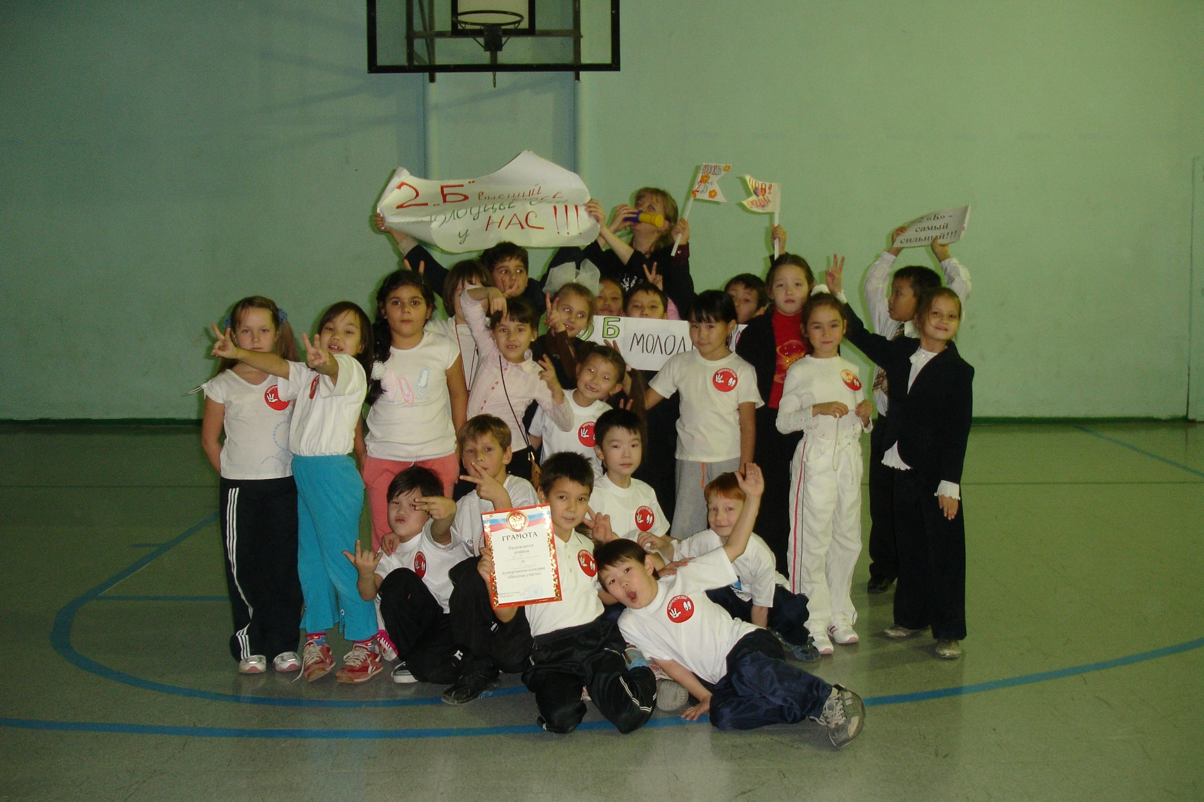

Slide 3
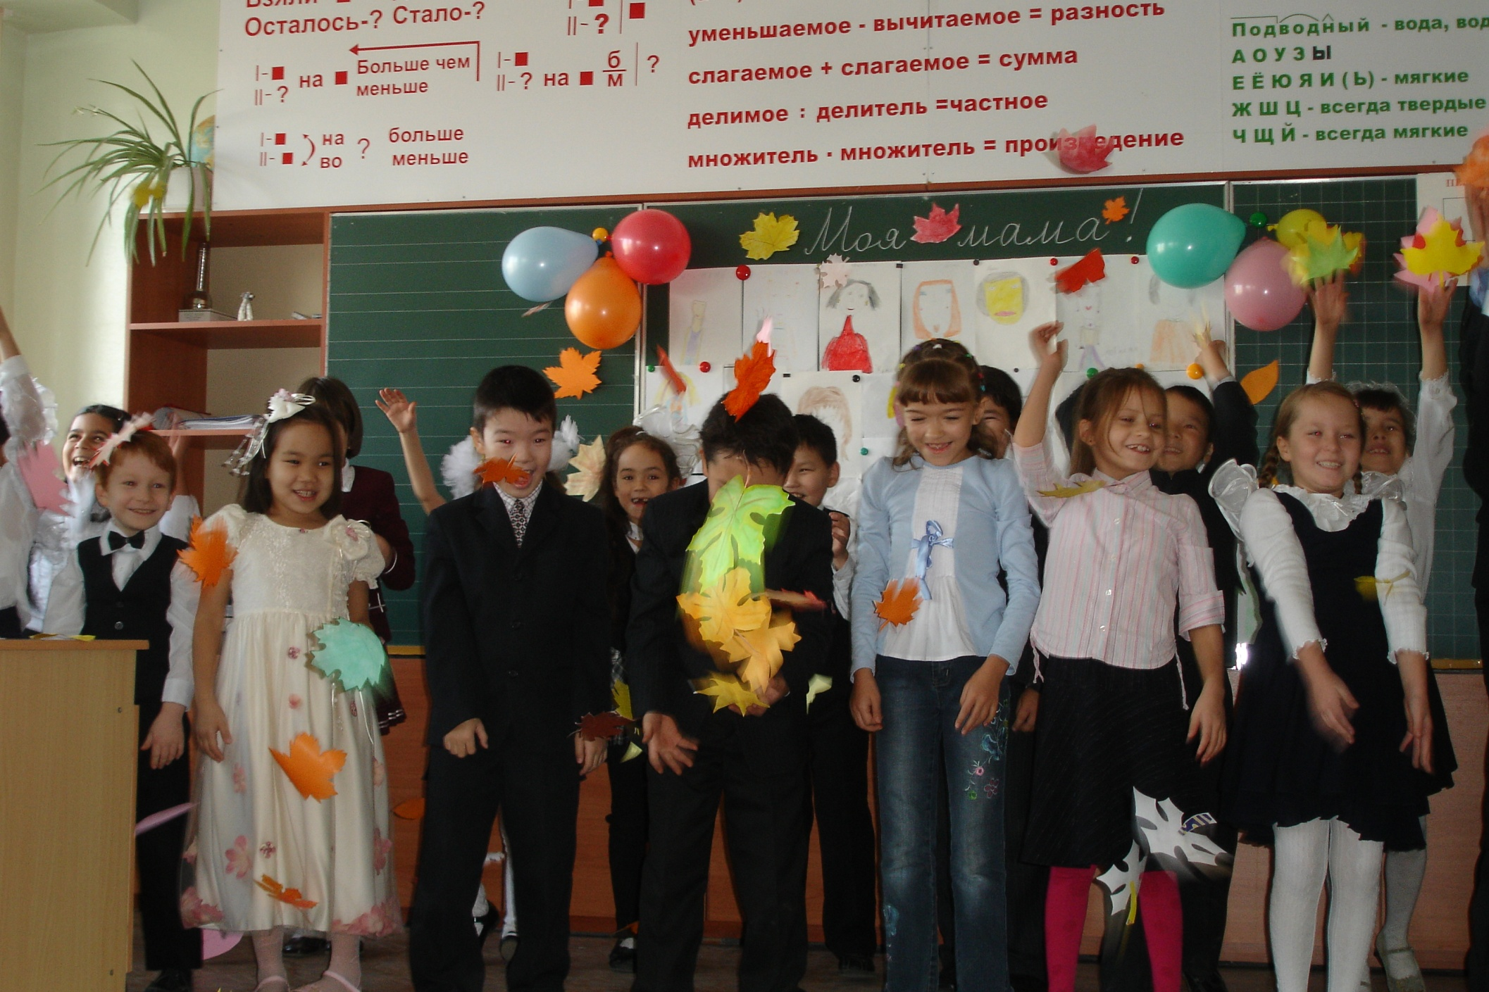

Slide 4
Наши ожидания, проблемы, страхи, опасения…
Негативные ожидания имеют 20 % детей;
Позитивные ожидания 80 % детей.
Среди негативных ожиданий чаще встречаются:
Боятся трудностей в обучении 2 % детей;
Боятся кабинетной системы 2 % детей;
Боятся расставаться с классным руководителем и новых учителей 6%;
Боятся нового коллектива 0 % детей;
Боятся, что будут ругать родители 0 % детей.

Slide 5
О трудностях.
1. Новые учебные предметы.
2. Необходимость общаться с разными учителями.
Учитель и ребёнок находятся на разных полюсах. (флегматик – холерик)
Ребёнку надо приспосабливаться к разным стилям преподавания. (учителя по-разному объясняют, по-разному воздействуют на ученика)
3. Способность к произвольной регуляции деятельности (состояние ребёнка подчиняться режиму, требованиям, правилам).

Slide 6
Недостатки, которые мешают учиться в среднем звене:
Плохо развита память (на это указывают 53% опрошенных учителей);
Невнимательны (33% учителей);
Несамостоятельны (23% учителей);
Плохо развита речь;
Плохо развит навык чтения;
Неорганизованны;
Не проявляют познавательный интерес;
Неумение и нежелание сопереживать (низкий уровень эмпатии)

Slide 7
Развитие внимания, самоконтроля.
Стары лебеди склонили перед ним гордые шеи. Взрослые и дти толпились на берегу. Внизу над ними расстилалась ледяная пустыня. В отфет я кивал ему рукой. Солнце дохотило до верхушек деревьев и тряталось за ними. Сорняки живучи и плодовиты. Я уже заснул, когда кто-то окликнул меня. На столе лежала карта на шего города. Самолёт сюда, чтобы помочь людям. Скоро удалось мне на машине.

Slide 8
Подсчитайте количество пропущенных ошибок:
0 – 2 – высокий уровень внимания.
3 – 4 - средний уровень внимания.
Более 5 пропущенных ошибок – низкий
уровень внимания.

Slide 9
Изучение кратковременной слуховой памяти на цифры.
5, 3
7, 2, 5
6, 3, 5, 7
3, 1, 5, 7, 2
7, 2, 3, 8, 3, 1
6, 3, 5, 7, 2, 8, 1
Оценка (по длине строки).
Строка, где 6-7 цифр – отличная память.
Строка, где 4-5 цифр – хорошая память.
Строка, где 2-3 цифры – плохая память.

Slide 10
Изучение кратковременной слуховой памяти на слова.
Слон, год, мяч, мыло, соль, шум, рука, пол, весна ,сын.
Оценка.
6 и более слов – высокий уровень.
5 слов – уровень выше среднего.
3- 4 слова – средний уровень.
1- 2 слова – уровень ниже среднего.
0 слов - низкий уровень.

Slide 11
Изучение слуховой памяти на материале рассказов.
Галка и голуби.
Галка увидала, что голубей хорошо кормят, - выбелилась и влетела в голубятню. Голуби подумали, что она такой же голубь, и пустили её. Но галка забылась и закричала по-галчьи. Тогда её голуби стали клевать и прогнали. Галка полетела назад, к своим, но галки испугались её оттого, что она была белая, и тоже прогнали.
(Л.Н. Толстой)

Slide 12
Муравей и голубка.
Муравей спустился к ручью: захотел напиться. Волна захлестнула его и чуть не потопила. Голубка несла ветку; она увидела – муравей тонет, и бросила ему ветку в ручей. Муравей сел на ветку и спасся. Потом охотник расставил сеть на голубку и хотел захлопнуть. Муравей подполз к охотнику и укусил его за ногу; охотник охнул и уронил сеть. Голубка вспорхнула и улетела.

Slide 13
Изучение кратковременной зрительной памяти.
1.
2.
3. | ?
4.
5. | Х

Slide 14
Оценка.
1 ряд – по 1 баллу за фигуру
2 ряд – по 2 балла за фигуру
3 ряд – по 3 балла за фигуру
4 ряд – по 4 балла за фигуру
5 ряд – по 5 балов за фигуру
Максимально возможное количество баллов – 51,
это - 100%.

Slide 15
Техника чтения.
Для четвероклассников норма на конец учебного года – 110-120 слов в минуту.
В нашем классе по результатам 1 полугодия с нормой справились 22 ученика – 110 слов и более.
Норма 1 полугодия – 100 слов в минуту – 4 ученика.
Читают ниже нормы – менее 100 слов – 6 человек. (19%)

Slide 16
Может ли ребёнок сопереживать и сочувствовать.
1. Родители спят, а я хочу играть, тогда я …
2. Маша улыбается…
3. Когда я вижу бездомное животное, я …
4. У мамы неприятности на работе, я …
5. Я вижу, что на улице ребята мучают кошку …
6. Виталик потерял свою любимую игрушку …

Slide 17
Как, на ваш взгляд, надо закончить рассказ?
Как бы вы поступили на месте героя?
Кого из героев вам жалко?

Slide 18
